Slide 1
開局就送十連抽
D0713227 胡予樺
D0745806 賴韜允

Slide 2
起源

Slide 3
一說到連線類遊戲，就讓我們聯想到pokemon這種回合制對戰遊戲，於是我們就想以這個主題來做這個專題的主題，並加入跟刪減我們覺得需要或不需要的元素，像是養成系統、將捕捉怪獸改成抽卡系統等，從而誕生出了這個遊戲。

Slide 4
玩法

Slide 5
這是一個回合制的PVP對戰遊戲，在遊戲開始時將各自抽取十隻怪獸，並進行對戰，所有怪獸的數值都是再範圍內隨機的，因此在這場遊戲內你會不會勝利，都是根據你的歐非值來決定。
遊戲中:
玩家一開始會進行抽卡獲得5隻隨機怪獸，每隻怪獸預設4個 招式，分別有兩招攻擊、一招回血、一招增加護盾，玩家必 須使用這4招來擊敗對方怪獸，最先沒有存活怪獸可上場的 玩家則輸了這場遊戲。

Slide 6
循序圖

Slide 7
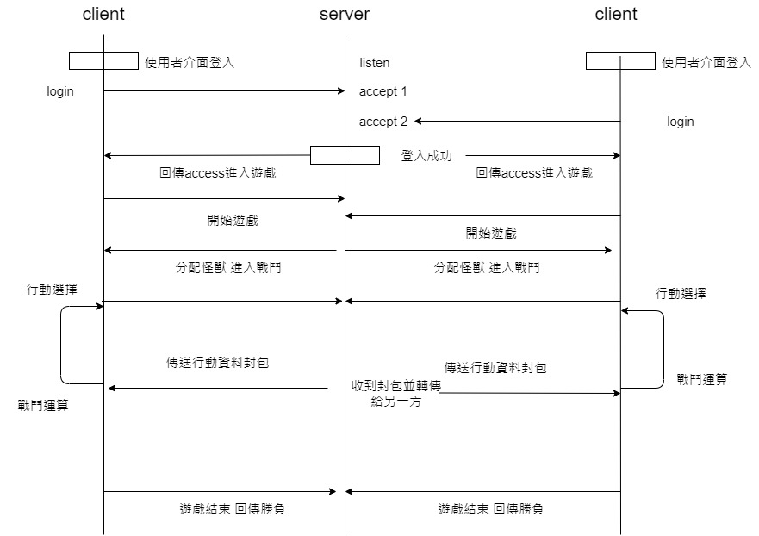

Slide 8
Code

Slide 9
Data Class

Slide 10
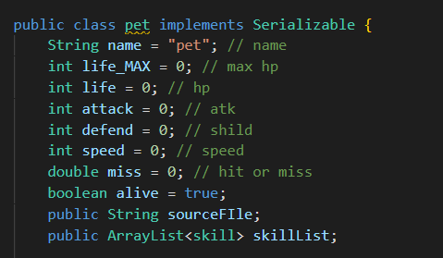
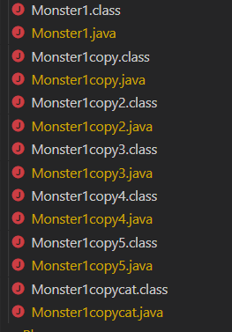
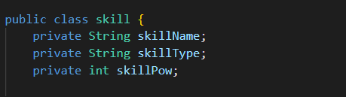
Extends
Extends

Slide 11
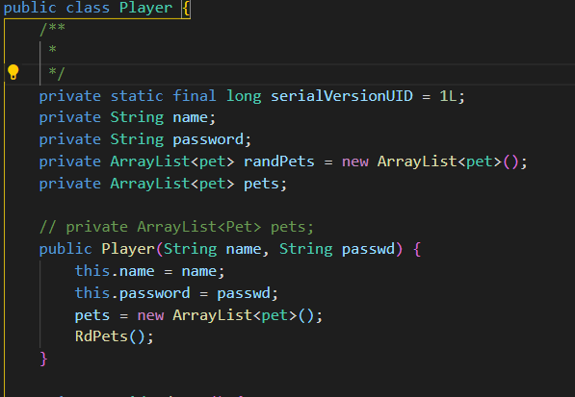

Slide 12
UI/UX
3個頁面 → 頁面的跳轉

Slide 13
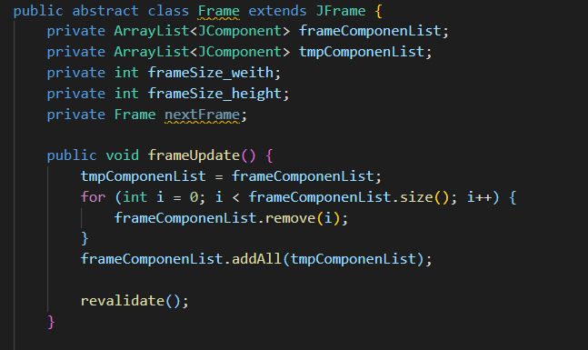
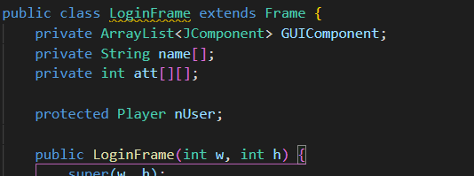

Slide 14
Connection

Slide 15
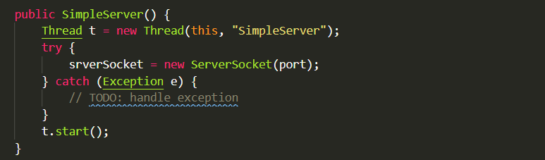
server

Slide 16
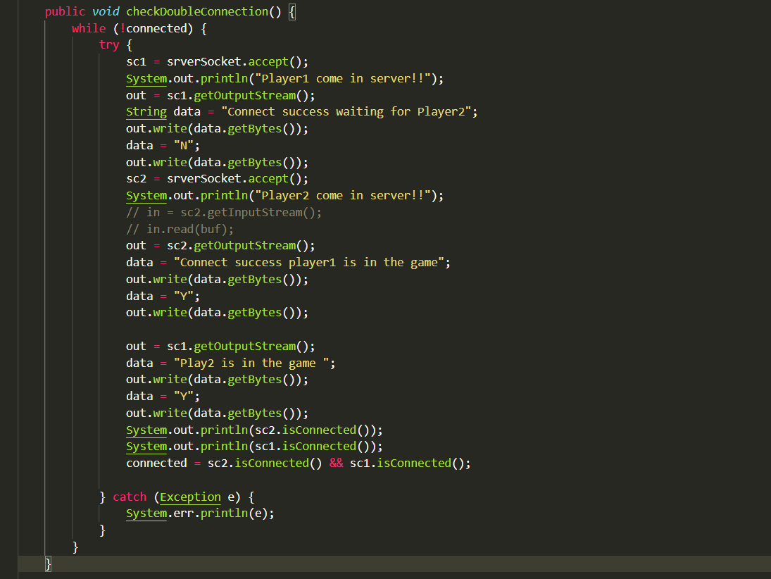

Slide 17
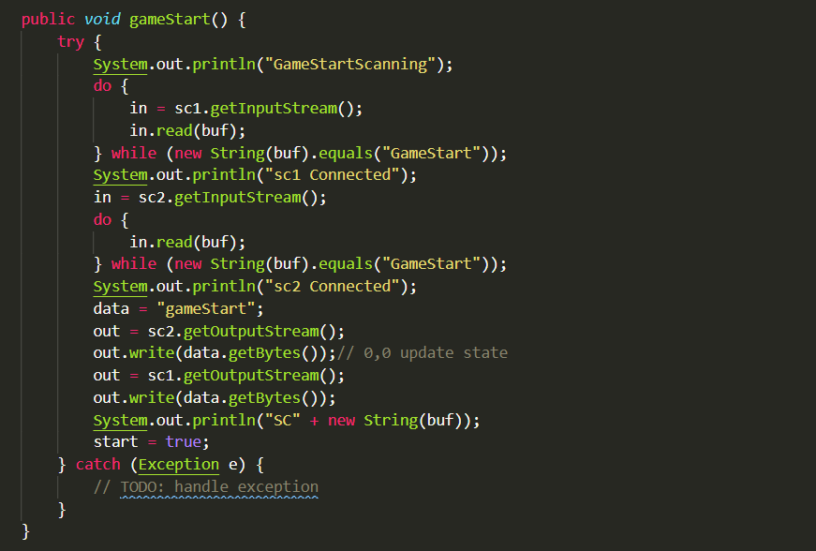

Slide 18
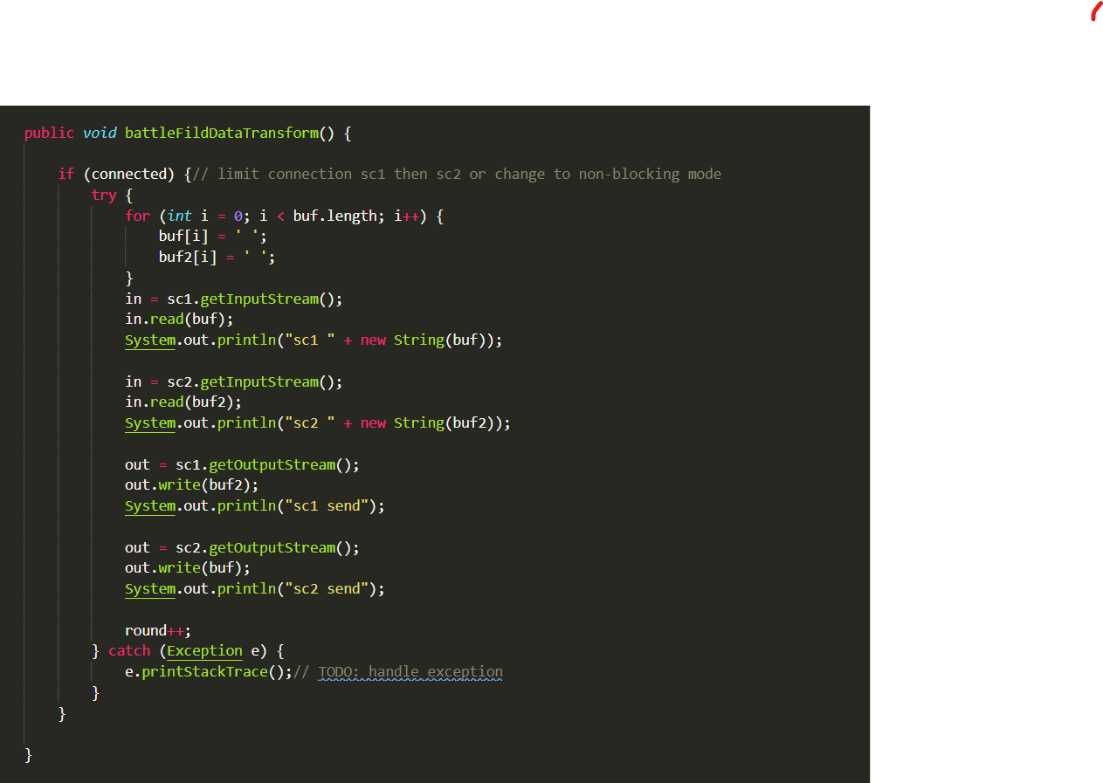

Slide 19
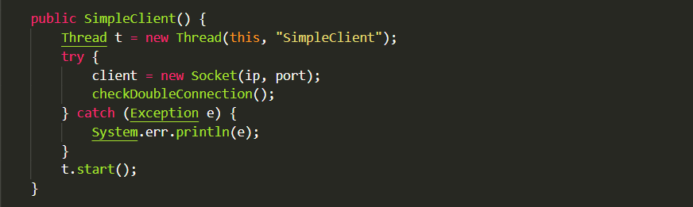
client

Slide 20
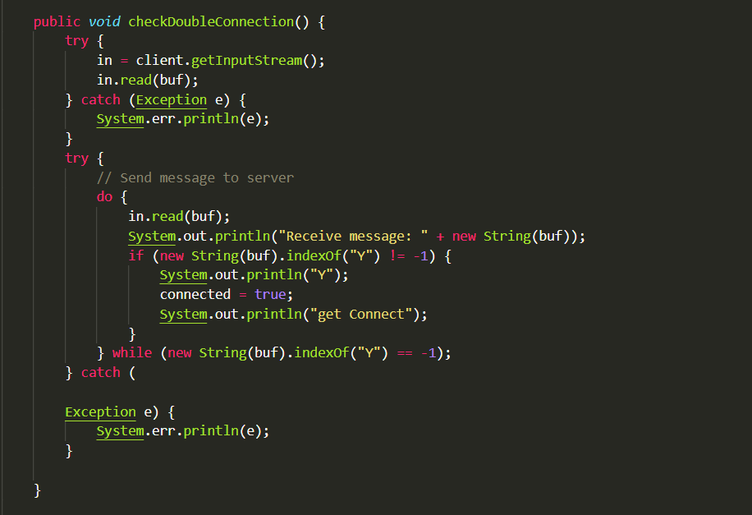

Slide 21
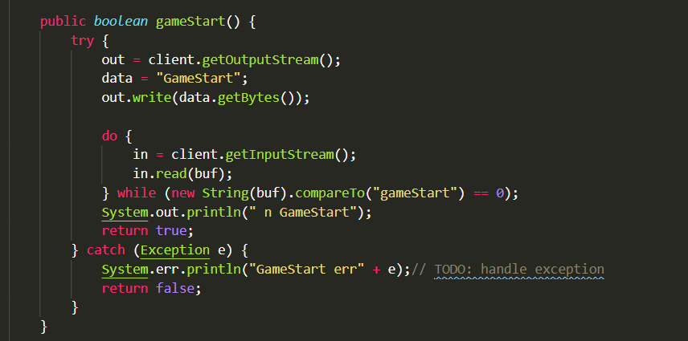

Slide 22
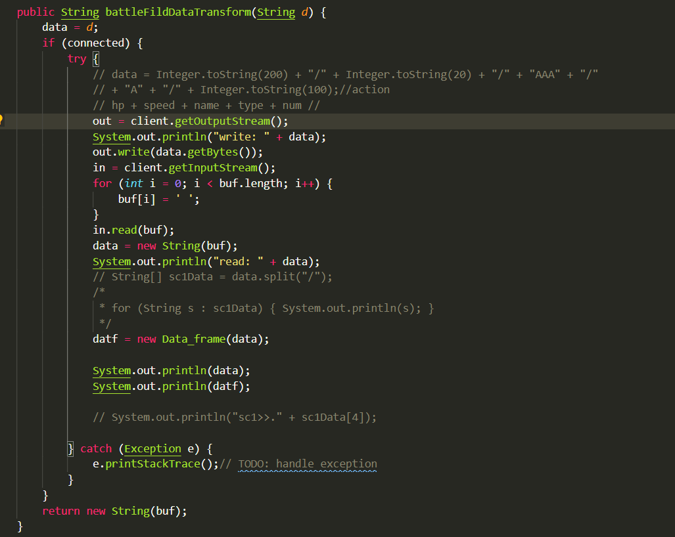

Slide 23
Demo

